Slide 1

GenBotter电机开发教程
【08-09】
电机驱动板温度检测-实验
高博士
2025

Slide 2
内容目录
1. 实验准备
3. 代码讲解
4. 效果演示
2. CubeMX配置

Slide 3
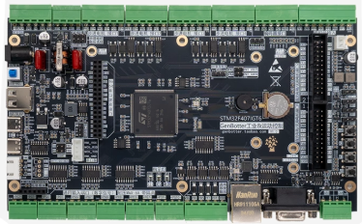
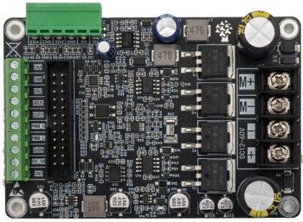
1. 实验系统准备-硬件连接
硬件
GenBotter 电机开发板
GenBotter 直流有刷电机驱动板
4.0寸并口显示屏
直流有刷电机
软件
CubeMX
Keil MDK
VS Code
串口调试助手
开发电脑
与前面的霍尔、电流、电压检测实验接线一样
USB口
USB口
下载器
type-C线
SWD
霍尔编码器接口
霍尔编码器
串口USB
2~5口
电机开发板
直流有刷电机驱动板
直流有刷电机
PM1
1/6口
排线
电机驱动接口M+、M-
12V 电源
电源接口
12V，+、-
关注温度采集的
PM1_VTEMP端口

Slide 4
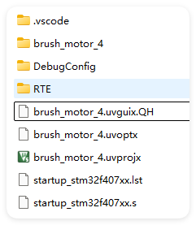
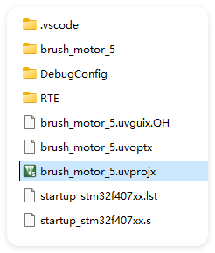
1. 实验系统准备-软件代码1
复制上一个案例“brush_motor_4”并重命名为“brush_motor_5”
将其中的“brush_motor_4.ioc”文件重命名为“brush_motor_5.ioc”
修改“MDK-ARM”文件夹中的内容
修改前
修改后
（转下页续）

Slide 5
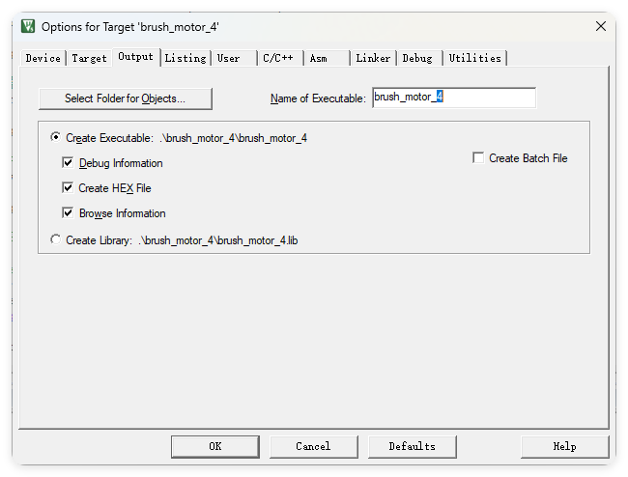
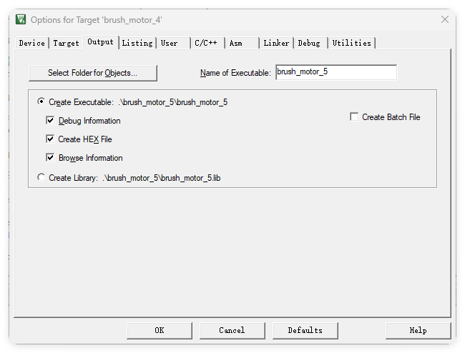
1. 实验系统准备-软件代码2
修改brush_motor_5.uvprojx的工程配置
改为：
brush_motor_5
修改Folder for Objects：
brush_motor_5
修改前
修改后

Slide 6
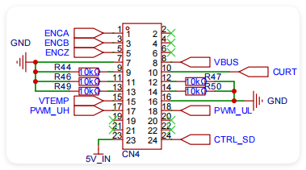
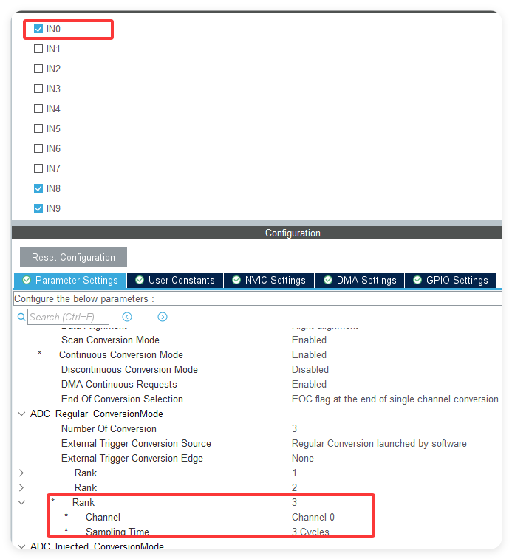

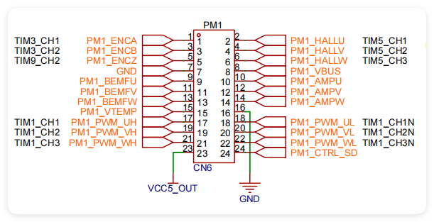

2. 实验步骤1——CubeMX配置
给ADC1_IN0的IO口编辑一个用户标签
PA0：使用ADC1通道0，独立工作
Rank的顺序决定了DMA的顺序

Slide 7
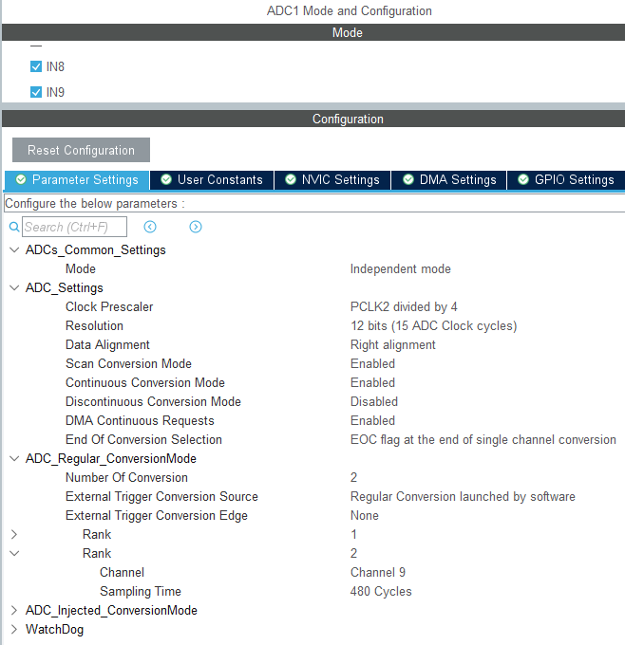
3. CubeMX，ADC参数解释1
参数名称 | 参数意义与作用
`Mode` | 设置ADC的工作模式。独立模式下，ADC1、ADC2、ADC3互不干扰，各自独立工作。
`Clock Prescaler` | 设置ADC时钟源。ADC时钟由APB2总线时钟（PCLK2）分频得到。F407的ADC最大时钟频率为36MHz。
`Resolution` | 设置ADC分辨率和转换时间。12位分辨率提供4096级量化，15个ADC时钟周期是完成一次转换所需的最小时间。
`Data Alignment` | 设置ADC结果寄存器的数据对齐方式。右对齐意味着数据放在寄存器的低位。
`Scan Conversion Mode` | 启用扫描模式，允许ADC按顺序转换多个通道。
`Continuous Conversion Mode` | 启用连续转换模式。ADC在启动后会自动、无限次地进行转换。
`Discontinuous Conversion Mode` | 启用间断模式，用于在扫描模式下将通道分组转换。
`DMA Continuous Requests` | 启用DMA连续请求。每次ADC转换完成后，都会向DMA控制器发出请求。
`End Of Conversion Selection` | 选择转换结束标志（EOC）的触发条件。此设置表示在单通道转换结束后置位EOC标志。
`Number Of Conversion` | 设置常规转换序列中的通道数量。
`External Trigger Conversion Source` | 设置启动常规转换的触发源。软件启动意味着通过代码调用函数来启动转换。
`External Trigger Conversion Edge` | 设置外部触发信号的边沿（上升沿/下降沿）。由于未启用外部触发，此项无效。
`Rank` | 设置通道在转换序列中的序号。
`Channel` | 选择要转换的ADC通道。
`Sampling Time` | 设置ADC的采样时间。较长的采样时间可以提高精度，尤其是在信号源阻抗较高或存在噪声的情况下。
`Number Of Conversions` | 设置注入转换序列中的通道数量。
`Enable Analog WatchDog Mode` | 启用模拟看门狗功能，当ADC值超出预设阈值时产生中断。

Slide 8
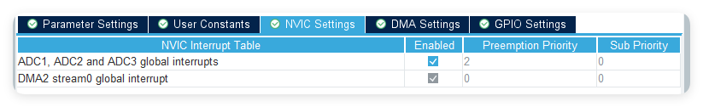
4. CubeMX，ADC参数解释2
中断源名称 | Enabled | 参数意义与作用 | 针对本项目的评价与建议
ADC1, ADC2 and ADC3 global interrupts | ✅ 勾选 | 这是ADC1/2/3的全局中断。当ADC转换完成、发生错误或触发看门狗时，会进入这个中断服务函数（ISR）。 | 主要依赖DMA，但保留此中断可以用于： 捕获ADC错误（如溢出） 调试时确认转换是否完成 作为备用方案，在DMA失效时使用轮询。 优先级设置：抢占优先级为2，表示它比大多数外设中断（如UART、I2C）优先级高，但低于系统关键中断（如SysTick）。
DMA2 stream0 global interrupt | ✅ 勾选 | 这是DMA2 Stream 0的全局中断。当DMA传输完成、发生错误或半传输时，会进入这个中断服务函数。 | DMA中断主要有两个用途： 传输完成通知：在每次DMA传输完成后（循环模式下，每完成一次转换就会触发），你可以在此中断中更新状态变量或执行其他操作。 错误处理：捕获DMA传输错误。 优先级设置：抢占优先级为0，是最高优先级。这确保了DMA传输事件能被及时处理，避免数据丢失或缓冲区溢出。

Slide 9
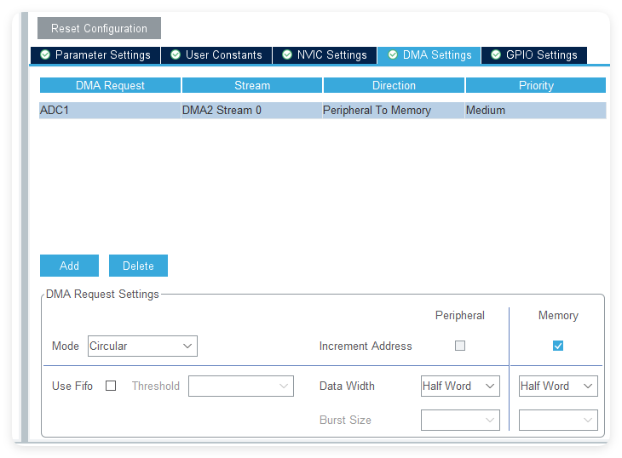
5. CubeMX，ADC参数解释3
配置项 | 设置 | 说明
DMA Request | `ADC1` | 指定ADC1为数据源。
Stream | `DMA2 Stream 0` | 这是ADC1的标准DMA通道。
Direction | `Peripheral To Memory` | 数据从ADC寄存器流向内存。
Priority | `Medium` | 对于电流检测足够。
Mode | `Circular` | 关键！确保持续、无间断地更新最新数据。
Increment Address (Peripheral) | 未勾选 | 外设地址固定，必须禁用。
Increment Address (Memory) | 勾选 | 多轮采样求平均值，简单的均值滤波
Data Width (Peripheral 和 Memory) | `Half Word` | 与ADC的16位结果寄存器匹配。

Slide 10
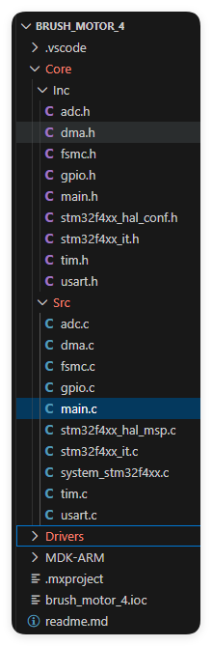
6. 实验步骤2 – CubeMX生成的代码
层级目录 | 核心文件 / 子目录 | 功能说明
BRUSH_MOTOR_3 （工程根目录） | - Core - Drivers - MDK-ARM - .mxproject/brush_motor_3.ioc | 有刷电机电流测量项目总目录
├─ Core | ├─ Inc（头文件） | 存放 ADC/DMA/GPIO 等外设配置头文件
 | └─ Src（源文件） | 实现电流采样、电机控制等业务逻辑
├─ Drivers | ├─ CMSIS └─ STM32F4xx_HAL_Driver | 芯片内核 / 外设驱动库
└─ MDK-ARM | （Keil 工程文件） | 开发环境工程配置

Slide 11
7. 实验步骤3 – 手动添加代码-ADC模块
1. adc.h 中手动添加的代码
2. adc.c 中手动添加的代码
（1）全局变量定义
（3）ADC 转换完成回调函数
/* USER CODE BEGIN Private defines */
#define ADC_CHANNEL_NUM 3 // 单通道（电流和电压）
#define ADC_SAMPLE_COUNT 500 // 单次滤波的采样次数（可根据需求调整）
// 总采样数
#define ADC_TOTAL_SAMPLES (ADC_CHANNEL_NUM * ADC_SAMPLE_COUNT) //此处变成1000
/* USER CODE END Private defines */
/* USER CODE BEGIN Prototypes */
// 计算ADC平均值（滤波）
void adc_calculate_filtered(float *filtered_data);
/* USER CODE END Prototypes */
/* USER CODE BEGIN 1 */
/**
* @brief ADC转换完成回调函数（DMA传输完成后触发）
* @note 执行滤波计算，更新滤波后的数据
*/
void HAL_ADC_ConvCpltCallback(ADC_HandleTypeDef* hadc)
{
if (hadc->Instance == ADC1)
{
adc_calculate_filtered(adc_filtered_data); // 计算滤波值
}
}
/* USER CODE END 1 */
/* USER CODE BEGIN 0 */
uint16_t adc_raw_data[ADC_TOTAL_SAMPLES] = {0}; // 原始ADC采样值（单通道×采样次数）
float adc_filtered_data[ADC_CHANNEL_NUM] = {0.0f}; // 滤波后的ADC平均值（浮点型）
定义adc_raw_data数组，用于存储 DMA 传输的原始 ADC 采样值（大小ADC_TOTAL_SAMPLES决定）。
定义adc_filtered_data数组，用于存储滤波后的平均值（浮点型，提高精度）。
（2）滤波计算函数实现
void adc_calculate_filtered(float *filtered_data)
{
uint32_t sum_ch8 = 0; // 用于存放ADC1通道8的采样值之和
uint32_t sum_ch9 = 0; // 用于存放ADC1通道9的采样值之和
uint32_t sum_ch0 = 0; // 用于存放ADC1通道9的采样值之和
for (int i = 0; i < ADC_SAMPLE_COUNT; i++)
{
sum_ch8 += adc_raw_data[i * ADC_CHANNEL_NUM
sum_ch9 += adc_raw_data[i * ADC_CHANNEL_NUM + 1];
sum_ch0 += adc_raw_data[i * ADC_CHANNEL_NUM + 2];
}
// 浮点除法，保留小数部分（核心优化点）
filtered_data[0] = (float)sum_ch8 / ADC_SAMPLE_COUNT;
filtered_data[1] = (float)sum_ch9 / ADC_SAMPLE_COUNT;
filtered_data[2] = (float)sum_ch0 / ADC_SAMPLE_COUNT;
}
重写 HAL 库的 ADC 转换完成回调函数，当 ADC1 的 DMA 传输完成后自动触发。
调用adc_calculate_filtered函数，将最新的原始采样值转换为滤波后的平均值，更新adc_filtered_data数组。
引入stdint.h以使用标准整数类型。
定义 ADC 相关宏：通道数量、单次滤波的采样次数、总采样数，用于配置采样和数据处理的参数。
声明滤波计算函数adc_calculate_filtered，用于后续实现 ADC 数据的滤波处理。
电流
电压
温度
ADC的模块

Slide 12
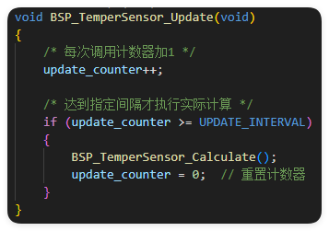
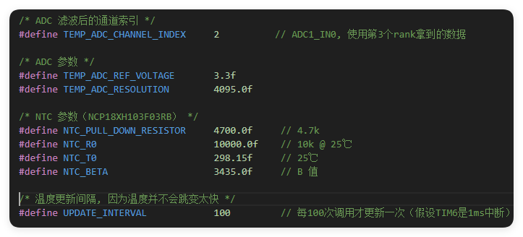
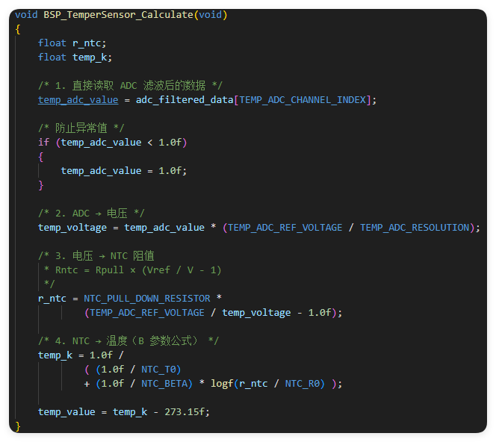
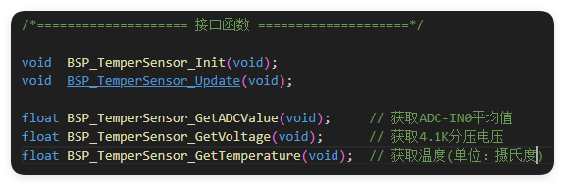
8. 实验步骤3 – 手动添加代码-BSP/bsp_temper_sensor模块
核心功能
基于ADC采集实现电机驱动板温度检测
主要函数
关键参数定义
主要接口：

Slide 13
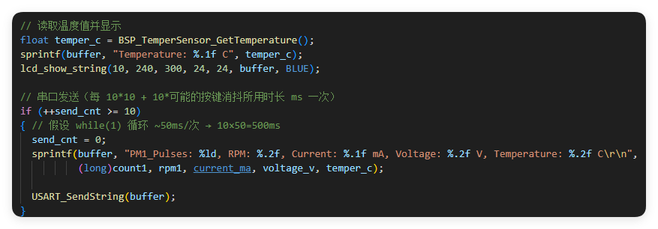
9. 实验步骤3 – 手动添加代码- 更改main.c
1. 头文件包含
5. 主循环中显示测量结果
/* USER CODE BEGIN Includes */
#include "bsp_temper_sensor.h" // 包含电流传感器BSP层头文件
/* USER CODE END Includes */
2. 全局变量定义（电流传感器校准相关）
无
3. 初始化代码
/* USER CODE BEGIN 2 */
BSP_CurrentSensor_Init(); // 初始化电流传感器模块
/* USER CODE END 2 */
4. 中断回调中的更新函数
{
if (htim->Instance == TIM3 || htim->Instance == TIM2)
{
BSP_Encoder_HandleOverflow(htim);
}
else if (htim->Instance == TIM6)
{
BSP_Encoder_UpdateSpeed(); // 更新转速计算
BSP_CurrentSensor_Update(); // 更新电流检测结果
BSP_VoltageSensor_Update(); // 更新电压检测结果
BSP_TemperSensor_Update(); // 更新温度检测结果
}
}

Slide 14
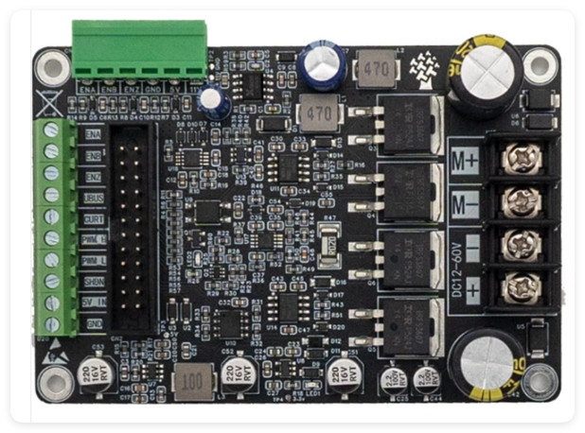
10 实验步骤4-测试验证
热敏电阻R60所在位置
注意：V1.0版本的丝印是R16
可以在检测过程中，改变这个电阻周边的温度，观察实验现象

Slide 15
POWERPOINT DESIGN
2025
谢谢大家
主讲人：
高博士
时间：
2025.12

